Slide 1
背包九讲
河南省实验中学 黄笑凡

Slide 2
引入
https://www.luogu.com.cn/problem/P2871

Slide 3
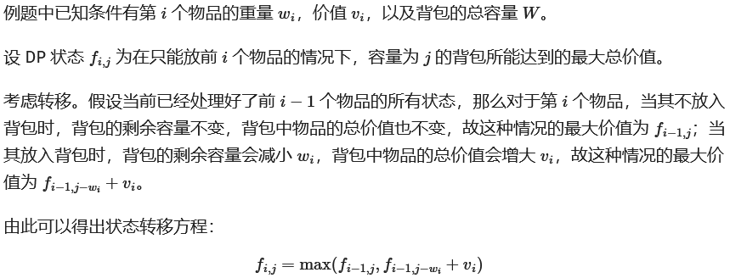
0-1 背包

Slide 4
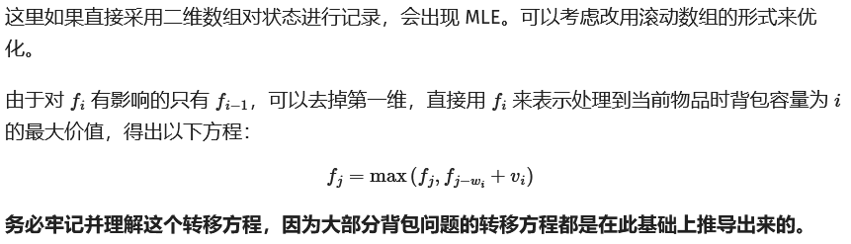
0-1 背包

Slide 5
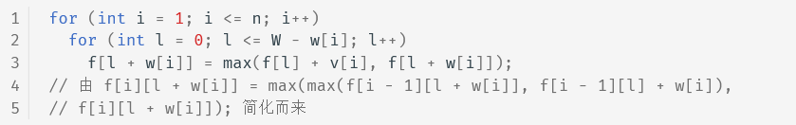
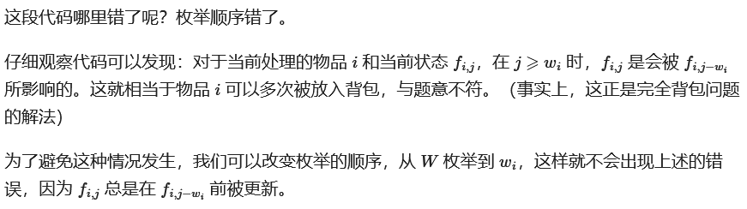
0-1 背包

Slide 6
0-1 背包
因此实际核心代码为：

Slide 7
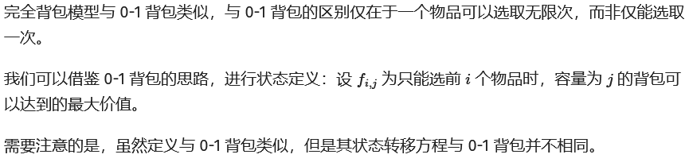
完全背包

Slide 8
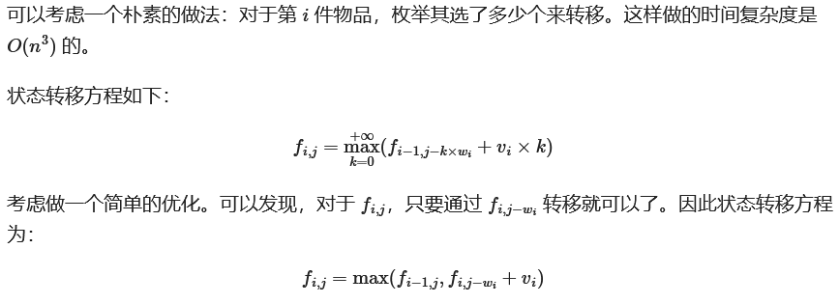
完全背包

Slide 9
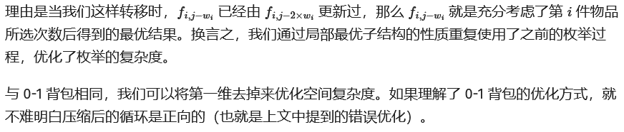
完全背包
https://www.luogu.com.cn/problem/P1616

Slide 10
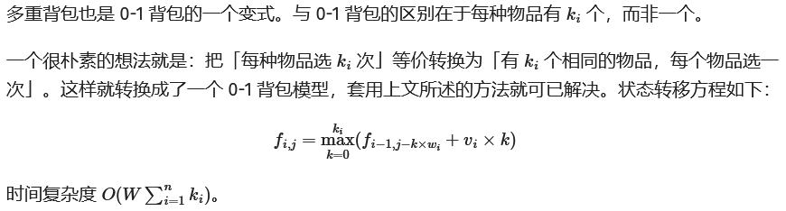
多重背包

Slide 11
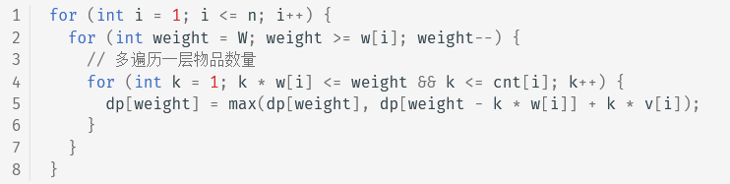
多重背包

Slide 12
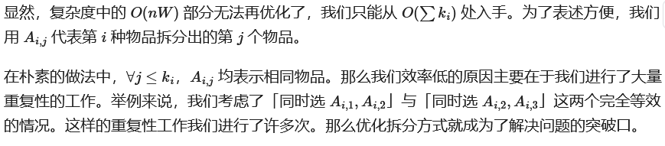
多重背包

Slide 13
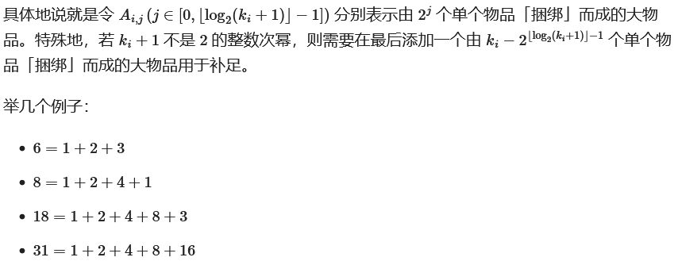
二进制分组优化

Slide 14
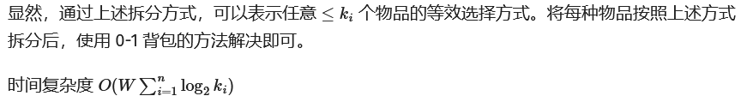
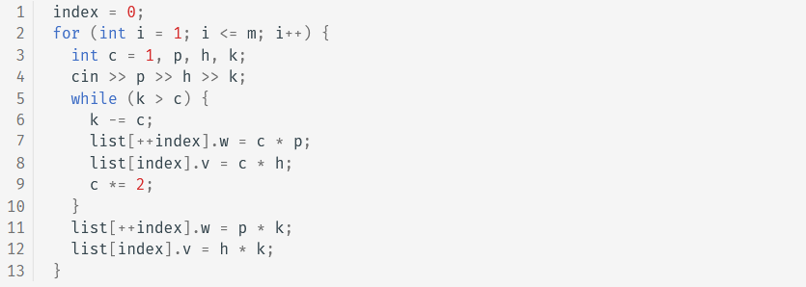
二进制分组优化

Slide 15
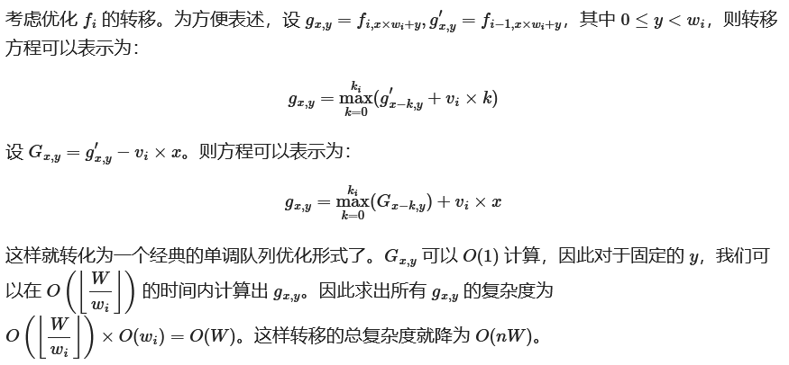
单调队列优化

Slide 16
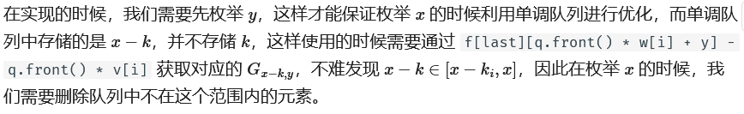
单调队列优化
https://www.luogu.com.cn/problem/P1776

Slide 17
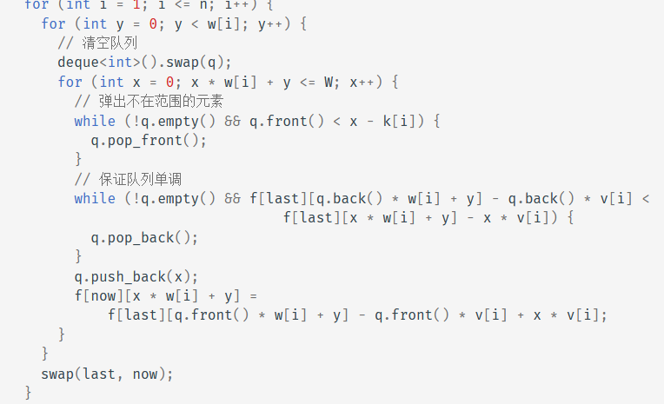
单调队列优化

Slide 18
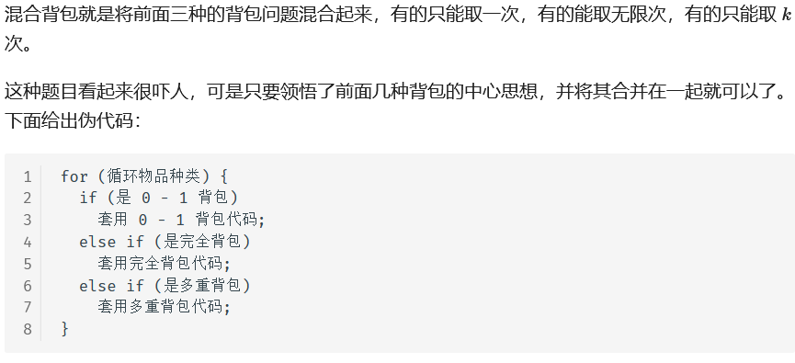
混合背包
https://www.luogu.com.cn/problem/P1833

Slide 19

二维费用背包

Slide 20
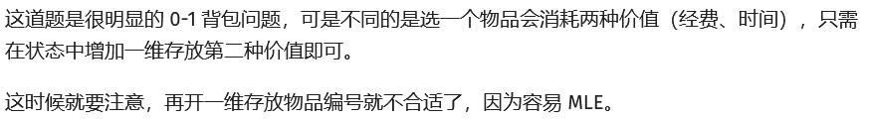
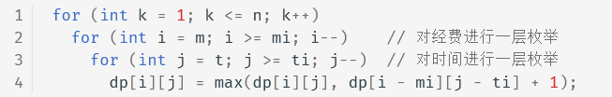
二维费用背包

Slide 21
分组背包
https://www.luogu.com.cn/problem/P1757

Slide 22
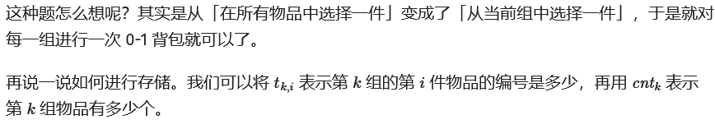
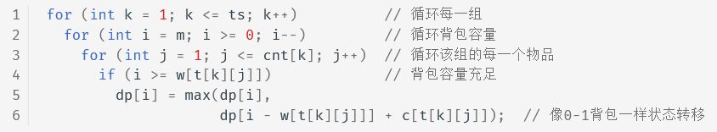
分组背包

Slide 23

有依赖的背包
https://www.luogu.com.cn/problem/P1064

Slide 24
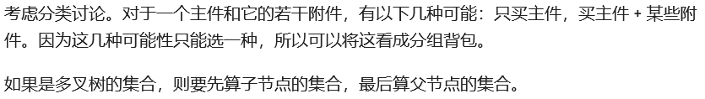
有依赖的背包

Slide 25
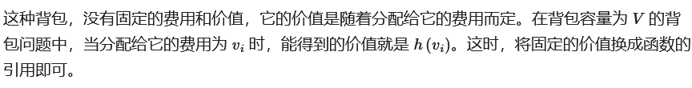
泛化物品的背包
https://www.cnblogs.com/shoshana-kong/p/17517825.html

Slide 26
小优化

Slide 27
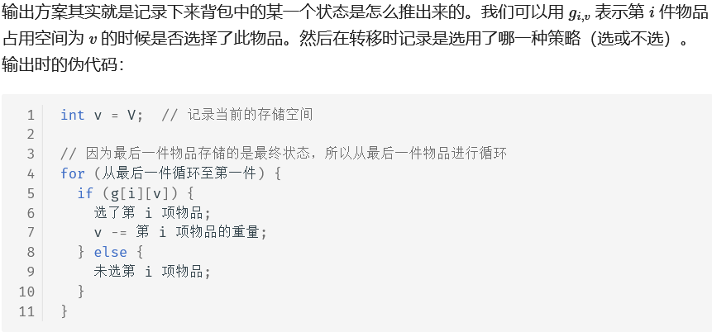
输出方案

Slide 28
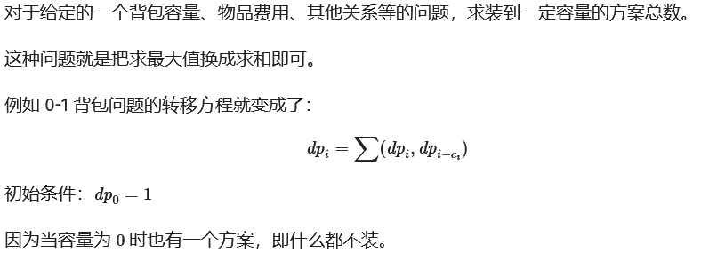
求方案数

Slide 29
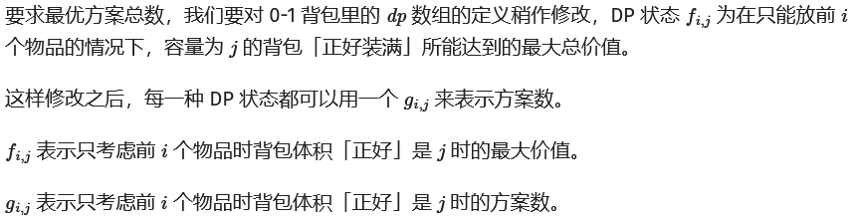
求最优方案总数

Slide 30
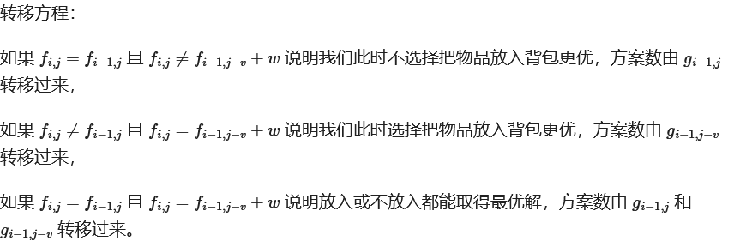
求最优方案总数

Slide 31
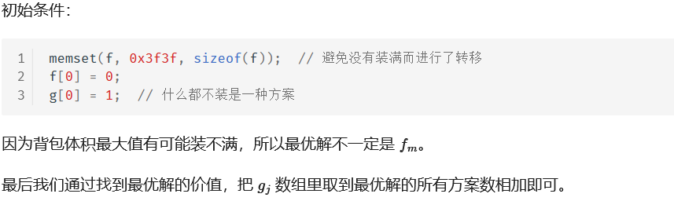
求最优方案总数

Slide 32
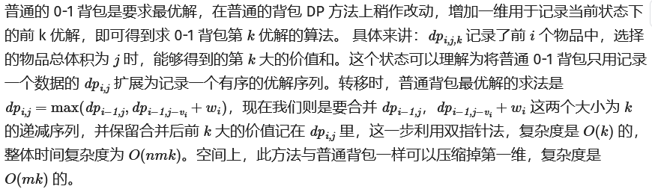
背包的第 k 优解
https://acm.hdu.edu.cn/showproblem.php?pid=2639

Slide 33
谢谢！

